Slide 1

CONFERINTA DE îNCHIDERE A PROIECTULUI
“Sprijinirea măsurilor referitoare la prevenirea corupției la nivelul Municipiului Sebeș”
Sebes, 28 noiembrie 2019
Beneficiar: Municipiul Sebeș
Perioada de implementare: 09 august 2018- 09 decembrie 2019
Valoarea totala proiect: 275,629.74 lei
Valoarea cofinanțării UE: 270,117.15 lei
Cod My Smis:118740
Proiect cofinanțat din Fondul Social European( FSE) prin Programul Operațional Capacitate Administrativă (POCA)

Slide 2
Obiectiv general:
Creșterea capacității administrative de a preveni și a reduce corupția în ansamblul instituțiilor publice locale din UAT Sebeș prin aplicarea unitară a mecanismelor, procedurilor și normelor de etică și integritate și îmbunătățirea cunoștințelor și competențelor în ceea ce privește prevenirea corupției.
Obiective specifice ale proiectului:
Dezvoltarea de proceduri operaționale privind măsurile preventive anticorupție și indicatorii de evaluare aferenți.
Creșterea gradului de implementare a măsurilor referitoare la prevenirea corupției și a indicatorilor de evaluare în instituțiilor publice locale din UAT Sebeș .
Aplicarea unitară a normelor, mecanismelor și procedurilor în materie de etică și integritate în instituțiilor publice locale din UAT Sebeș .
Creșterea nivelului de educație anticorupție pentru personalul din instituțiilor publice locale din UAT Sebeș .

Slide 3
I.REZULTATE AFERENTE GRUPULUI TINTA
Aplicarea unitara a normelor, mecanismelor si procedurilor în materie de etica si integritate în ansamblul institutiilor publice locale din UAT Sebes;
Cresterea gradului de implementare a masurilor referitoare la prevenirea coruptiei si a indicatorilor de evaluare în ansamblul institutiilor publice locale din UAT Sebes;
Cresterea gradului de constientizare a coruptiei atât în rândul cetatenilor cât si al personalului din administratia publica, la nivelul Municipiului Sebes;
Comunicarea anticoruptie inter-institutionala si comunicarea cu cetatenii va continua si dupa finalizarea cu success a proiectului , prin intermediul platformei anticoruptie

Slide 4
II. REZULTATE AFERENTE BENEFICIARULUI
Îmbunatatirea cunostintelor si a competentelor personalului din ansamblul institutiilor publice locale din UAT Sebes în ceea ce priveste prevenirea coruptiei si certificarea acestuia la finalizarea cursurilor în domeniul prevenirii coruptiei, transparentei, eticii si integritatii;
Adoptarea de catre institutiilor publice locale din UAT Sebes de proceduri operationale unitare privind masurile preventive anticoruptie si indicatorii aferenti;
Elaborarea unui ghid masuri anticoruptie, care in esenta va fi un ghid de bune practici,care sa descrie atat procedurile , cat si modalitatile de implementare a acestora, in vederea asigurarii unor standarde inalte de etica si integritate la nivelul institutiilor publice locale din UAT Sebes;
Dezvoltarea unei platforme anticoruptie la care vor avea acces toti actorii vizati ai comunitatii municipiului Sebes, in functie de rolul detinut in cadrul societatii, respectiv: institutii publice, angajatii institutiilor publice, private si cetateni. In cadrul platformei anticoruptie oricine va putea semnala posibile cazuri de coruptie sau de incalcare a eticii si transparentei;

Slide 5
Rezultate:
-Aplicarea unitară a normelor și procedurilor in materie de etică și integritate la nivelul UAT Sebeș
-Imbunătățirea cunoștințelor și a competențelor personalului din UAT Sebeș in ceea ce privește prevenirea corupției, respectiv 50 de persoane instruite
-Desfășurarea de campanii de conștientizare a cetățenilor și campanii de educație anticorupție
-Realizarea unui ghid cu măsuri anticorupție
-Realizarea unei platforme anticorupție la care să aibă acces toți actorii vizați ai comunității, respectiv www.anticoruptiesebes.ro

Slide 6
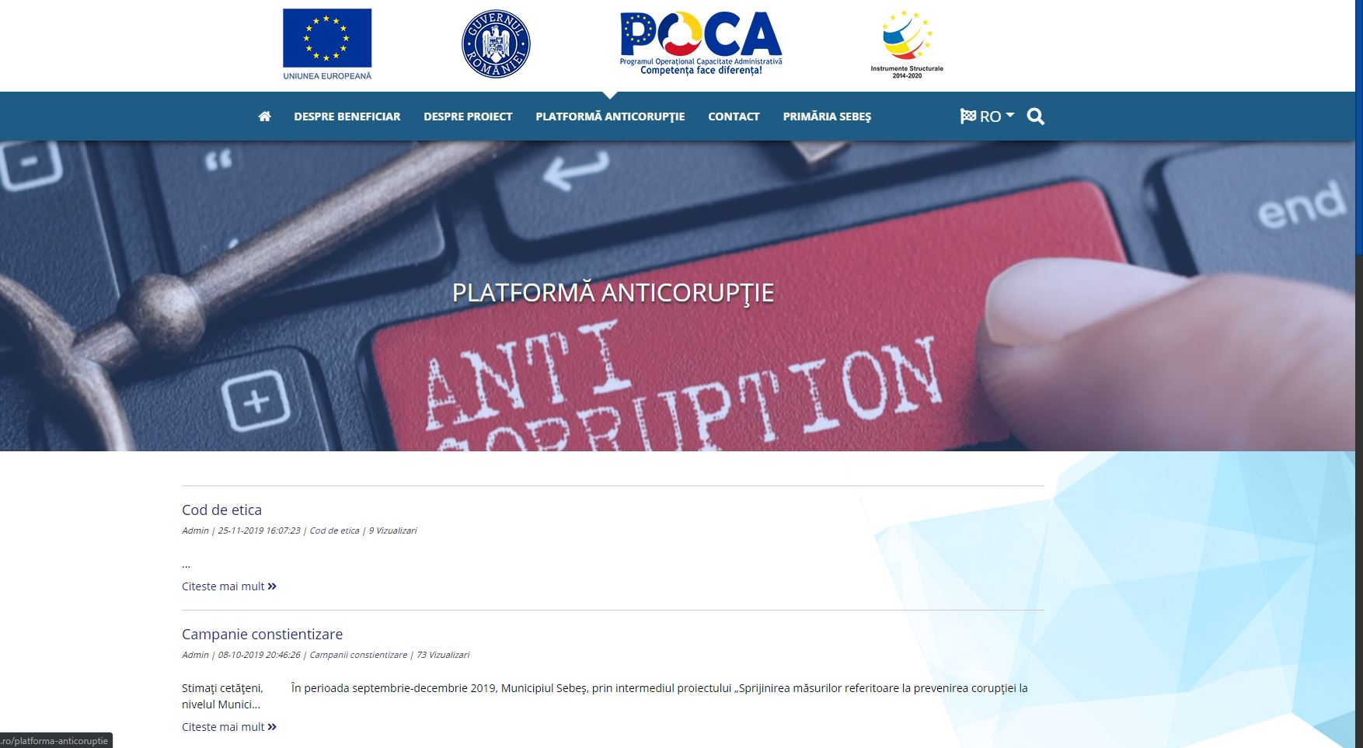
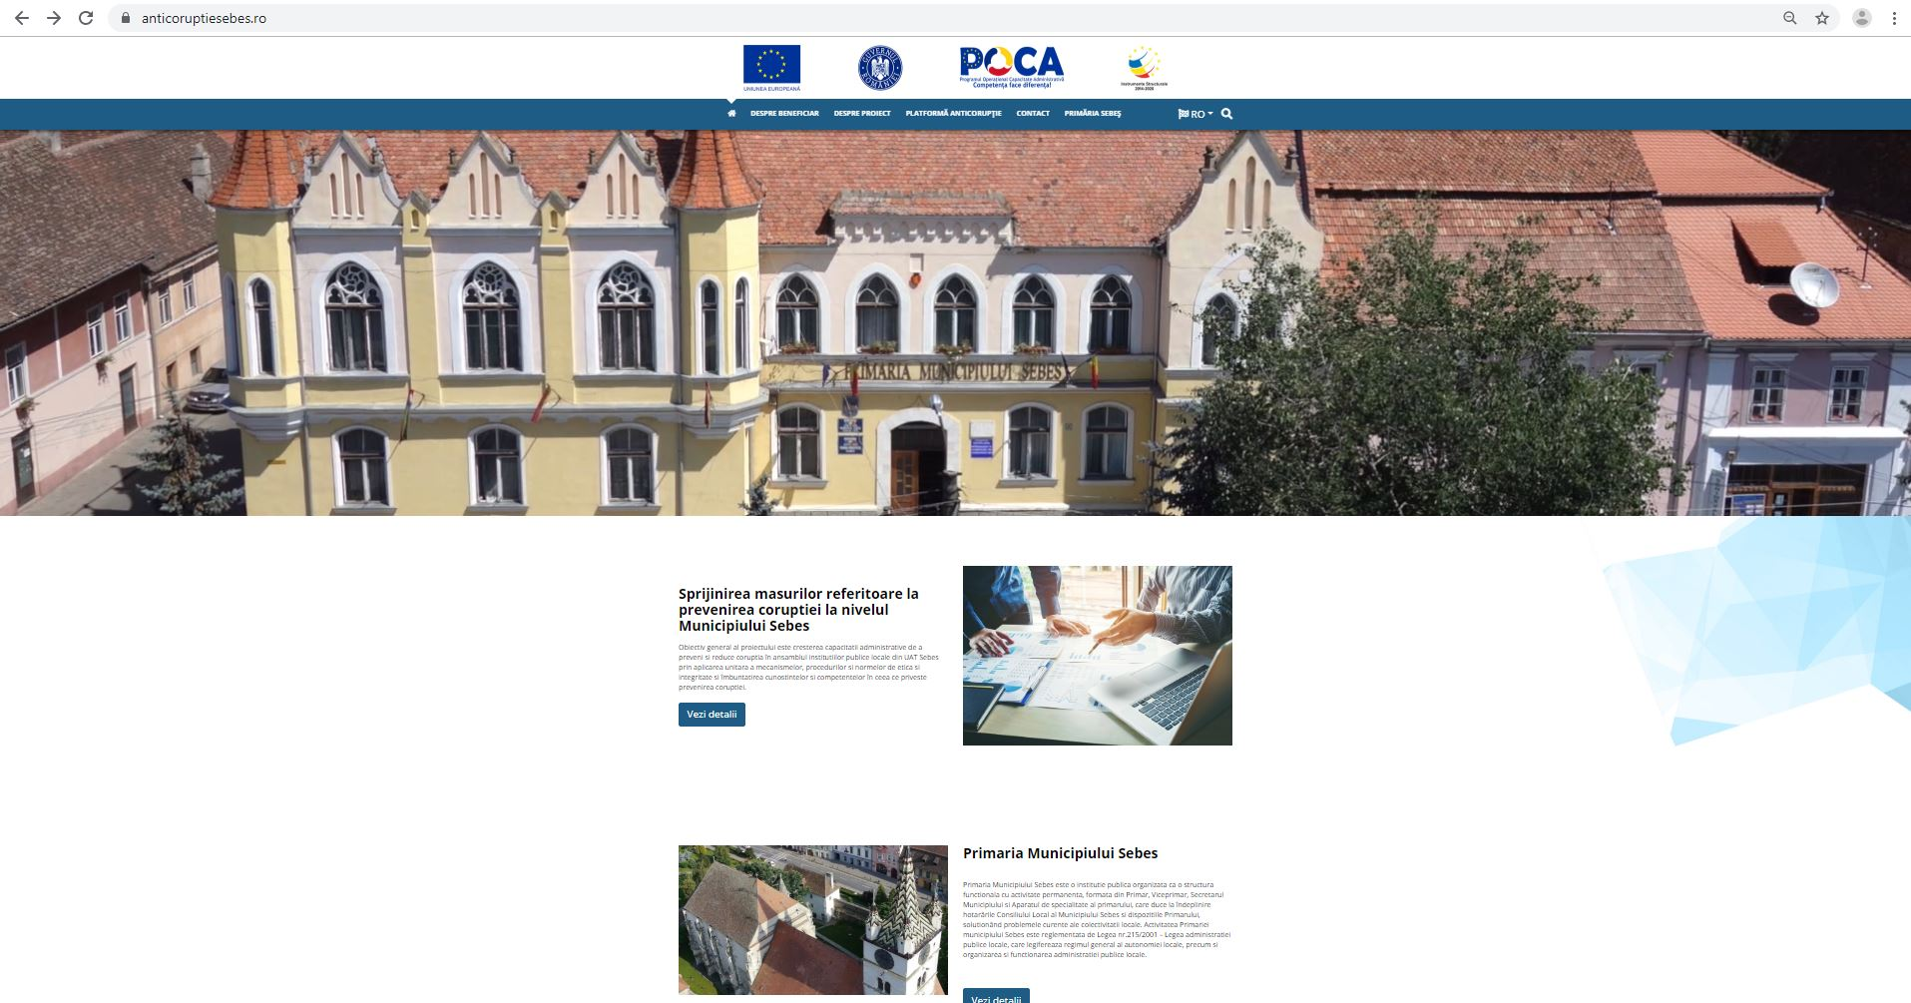

Slide 7


Slide 8
VĂ MULȚUMIM!
Echipa de management a proiectului

